Slide 1
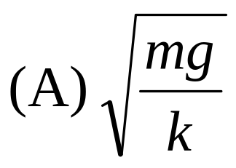
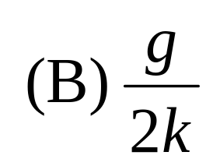
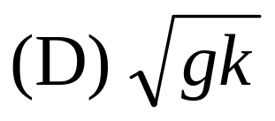
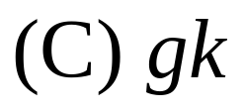
例 质量为 m 的物体自空中落下, 它除受重力外, 还受到一个与速度平方成正比的阻力的作用. 比例系数为 k ，k 为正常数. 该下落物体的终极速度（即最后物体做匀速直线的速度）将是

Slide 2

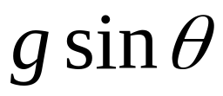
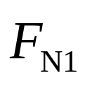
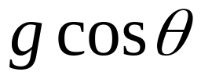

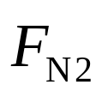
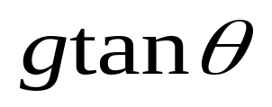

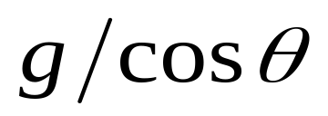

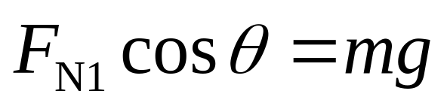
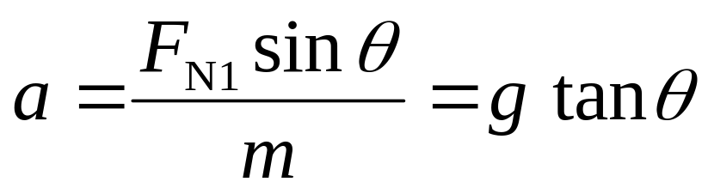
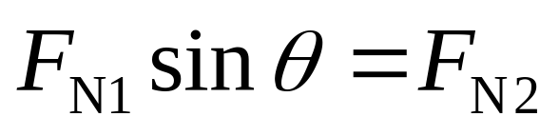
例 在倾角为 的固定光滑的斜面上，放一质量为 m 的小球，球被竖直的木板挡住，在竖直木板被迅速拿开的瞬间，小球获得的加速度
（A）
（B）
（C）
（D）

Slide 3


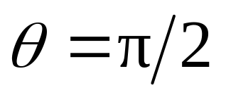
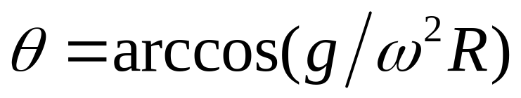
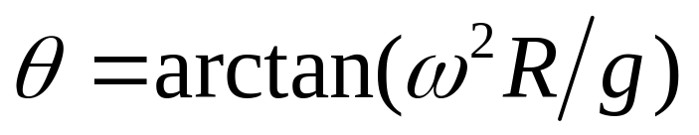
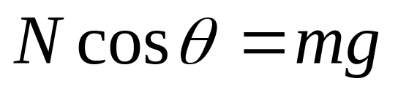
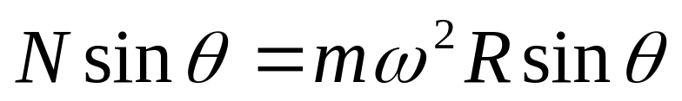


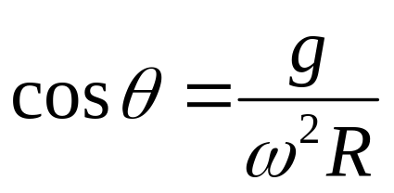
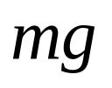
例 一小环可在半径为R 的大圆环上无摩擦地滑动, 大圆环以其竖直直径为轴转动, 如图所示. 当圆环以恒定角速度 转动,小环偏离圆环转轴而且相对圆环静止时, 小环所在处圆环半径偏离竖直方向的角度 为
（A） （B）
（C） （D）需由小环质量决定
解 对小环受力分析，有
R
从以上二式可得到

Slide 4


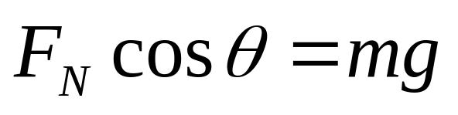

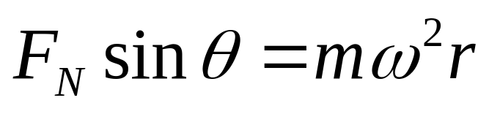

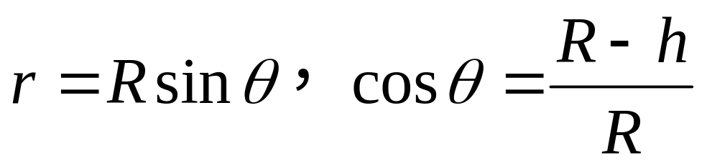
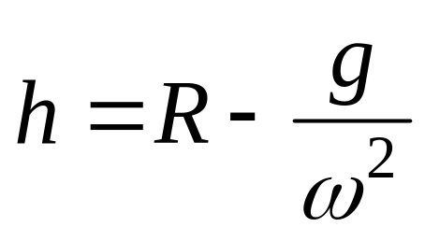
例 在一只半径为R 的半球形碗内，有一质量为 m的小球，当球以角速度 ω 在水平面内沿碗内壁作匀速圆周运动时,它离碗底有多高？
解 设小球位置如图
R
m
r
m
h

Slide 5

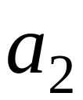

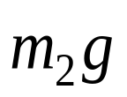
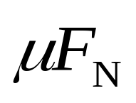
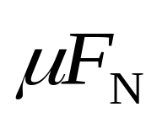
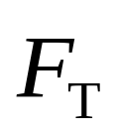
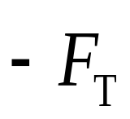


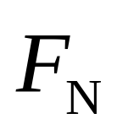
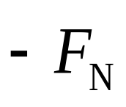
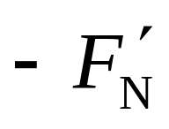
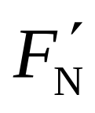
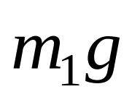
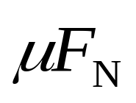

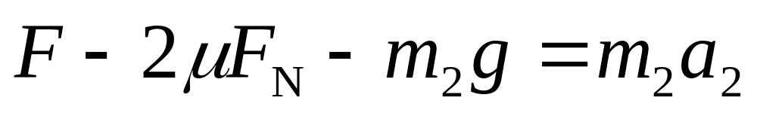
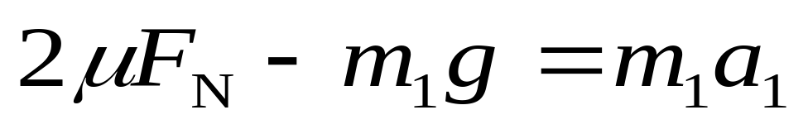
例 一质量为 m₂= 0.5 kg 的夹子, 以压力F_{N} =120 N 夹着质量 m₁=1.0 kg 的木板, 已知夹子与木板间的摩擦系数 μ = 0.2 , 问以多大的力竖直向上拉时, 才会使木板脱离夹子.
解 设木板加速度 , 夹子加速度 .

Slide 6
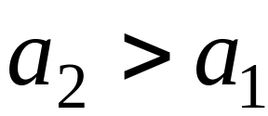
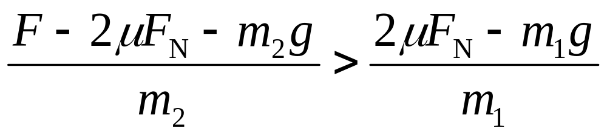
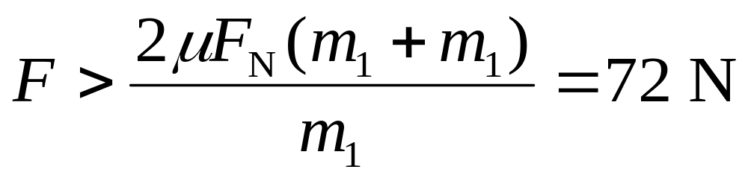
脱离条件
注意 起重机爪钩提升物体速度安全问题.

Slide 7
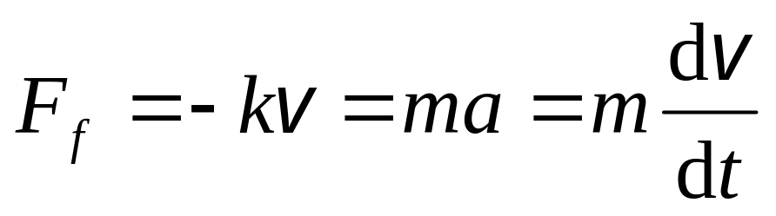
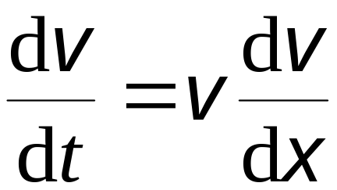
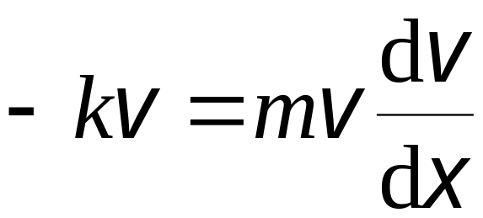
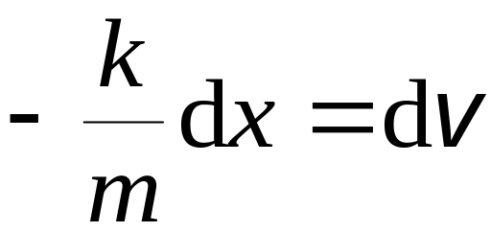
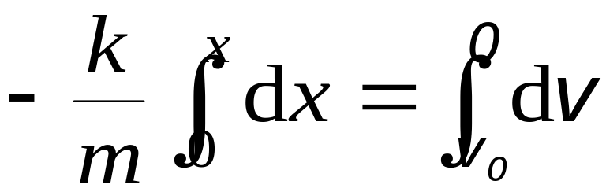
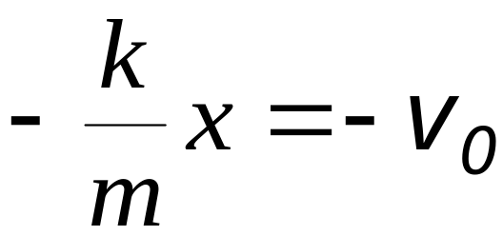
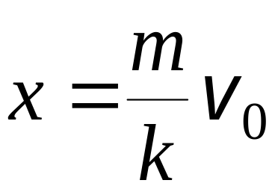
例 已知一物体质量 m 沿水平方向运动, 初速度为v₀, 所受的阻力为 F_{f} = − k v，求停止运动时, 物体运动的距离.
解

Slide 8
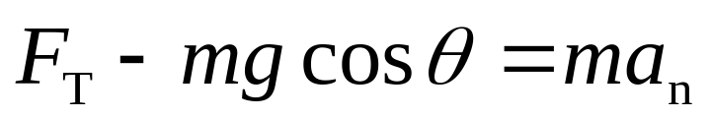
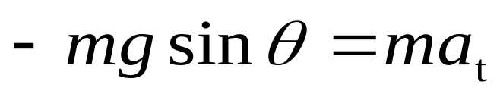














例 如图所示长为l 的轻绳，一端系质量为m的小球,另一端系于定点O，t=0 时小球位于最低位置，并具有水平速度v₀，求小球在任意位置的速率及绳的张力.
解

Slide 9
















例 质量为m的物体在摩擦系数为μ 的平面上作匀速直线运动，问当力与水平面成 θ 角多大时最省力？
解 建立坐标系，受力分析，列受力方程 .
联立求解：
分母有极大值时，F 有极小值，

Slide 10










例 质量为 m 的物体，在 F = F₀−kt 的外力作用下沿 x 轴运动，已知 t = 0 时，x₀= 0,v₀= 0, 求：物体在任意时刻的加速度 a，速度 v 和位移 x 。
解
由
有

Slide 11










例 一质量为 m 的物体，最初静止于 x₀ 处, 在力 F = − k/x² 的作用下沿直线运动，试证明物体在任意位置 x 处的速度为
证明
a 中不显含时间 t，进行积分变量的变换
两边积分
则

Slide 12











例 一质量m,半径 r 的球体在水中静止释放沉入水底.已知阻力 , 为粘性系数,求 v(t) .
解 取坐标如图所示
为浮力
令

Slide 13










（终极速度）
当 时
一般认为
≥

Slide 14
例 一人握有两只哑铃, 站在一可无摩擦地转动的水平平台上, 开始时两手平握哑铃, 人、哑铃、平台组成的系统以一角速度旋转, 后来此人将哑铃下垂于身体两侧, 在此过程中, 系统
(A) 角动量守恒, 机械能不守恒;
(B) 角动量守恒, 机械能守恒;
(C) 角动量不守恒, 机械能守恒;
(D) 角动量不守恒, 机械能不守恒.

Slide 15
例 关于力矩有以下几种说法:
（1）内力矩不会改变刚体对某个轴的角动量;
（2）作用力和反作用力对同一轴的力矩之和必为零;
（3）质量相等, 形状和大小不同的两个刚体, 在相同
力矩的作用下, 他们的角加速度一定相等;
在上述说法中
(A) 只有（2）是正确的;
(B)（1）、（2）是正确的;
(C)（2）、（3）是正确的;
(D)（1）、（2）、（3）都是正确的.

Slide 16





例 如图所示, A、B为两个相同的定滑轮, A 滑轮挂一质量为M的物体, B滑轮受力F = Mg, 设 A、B两滑轮的角加速度分别为 α_{A}和α_{B} ,不计滑轮的摩擦,这两个滑轮的角加速度的
A
B
F =Mg
M
大小关系为:
（A）α_{A}＝α_{B} ;
（C） α_{A}<α_{B} ;
（B）α_{A}>α_{B};
（D）无法确定.
A
B

Slide 17
例 人造地球卫星, 绕地球作椭圆轨道运动, 地球在椭圆的一个焦点上, 则卫星的：
(A) 动量不守恒, 动能守恒;
(B) 动量守恒, 动能不守恒;
(C) 角动量守恒, 动能不守恒;
(D) 角动量不守恒, 动能守恒.

Slide 18



例 一飞轮在时间 t 内转过角度 ，式中 a、b、c 都是常量，求它的角加速度.
解：

Slide 19










例 一条缆索绕过一定滑轮拉动一升降机，滑轮半径 , 如果升降机从静止开始以 加速度上升, 求 （1）滑轮角加速度；（2） 时角速度及转过的圈数；（3） 时轮缘上一点的加速度.
已知：
r
解（1）

Slide 20










求（2） 时角速度及转过的圈数；
求（3） 时轮缘上一点的加速度.
r

Slide 21









例 一长为 l，重为W 的均匀梯子，靠墙放置，墙光滑，当梯子与地面成 θ 角时处于平衡状态，求梯子与地面的摩擦力。
解：刚体平衡的条件
l
以支点O为转动中心，梯子受的合外力矩：
o

Slide 22







例 一质量为m、长为L的均匀细棒，可在水平桌面上绕通过其一端的竖直固定轴转动，已知细棒与桌面的摩擦系数为 , 求棒转动时受到的摩擦力矩的大小．
解：取一小段如图
x
dx
o
x

Slide 23



例 电风扇在开启电源后，经t₁时间达到了额定转速，此时相应的角速度为ω₀ ，当关闭电源后，经过t₂时间风扇停转．已知风扇转子的转动惯量为J，并假设摩擦阻力矩和电机的电磁力矩均为常量，求电机的电磁力矩．
解：

Slide 24















例：求一半径 的飞轮对过其中心轴的转动惯量，在飞轮上绕以细绳，绳末端挂一重物, 其质量 的让其从 处静止下落, 测得下落时间 ；若用质量 的重物时, , 假定摩擦力矩 是一个常量 , 求飞轮的转动惯量.
解：受力分析、坐标如图
y

Slide 25







已知：
y
求：J

Slide 26









已知：
y
求：J

Slide 27





例 一滑冰者开始转动时 ，然后将手臂收回，使转动惯量减少为原来的 1/3，求此时的转动角速度.
注意：刚体定轴转动内力矩的功之和为零，非刚体不一定.
解：外力矩为零，角动量守恒
内力做功，转动动能变化

Slide 28







例 把单摆和一等长的匀质直杆悬挂在同一点，杆与单摆的摆锤质量均为 m . 开始时直杆自然下垂，将单摆摆锤拉到高度 ，令它自静止状态下摆，于垂直位置和直杆作弹性碰撞. 求 碰后直杆下端达到的高度 h .
解：此问题分为三个阶段
c
1） 单摆自由下摆（机械能守恒），与杆碰前速度

Slide 29






2）摆与杆弹性碰撞（摆，杆）
c
角动量守恒
机械能守恒
3）碰后杆上摆，机械能守恒（杆，地球）

Slide 30










例： 质量 ，半径 的均匀圆盘可绕过中心的光滑竖直轴自由转动. 在盘缘站一质量为 的人，开始人和盘都静止，当人在盘缘走一圈时，盘对地面转过的角度.
解：盘和人为系统，角动量守恒。
设： 分别为人和盘相对地 的角速度，顺时针为正向.
顺时针向

Slide 31













例 一质量为 、半径为 R 的圆盘，可绕一垂直通过盘心的无摩擦的水平轴转动 . 圆盘上绕有轻绳，一端挂质量为m 的物体 . 问物体在静止下落高度 h 时，其速度的大小为多少? 设绳的质量忽略不计 .
解 拉力 对圆盘做功，由刚体绕定轴转动的动能定理可得，拉力 的力矩所作的功为
R
m'
m
和 、 分别为圆盘终了和起始时的角坐标和角速度 .
h
m
m

Slide 32







由质点动能定理
m
物体由静止开始下落
并考虑到圆盘的转动惯量
解得

Slide 33











例 质量为 的物体 A 静止在光滑水平面上，和一质量不计的绳索相连接，绳索跨过一半径为 R、质量为 的圆柱形滑轮 C，并系在另一质量为 的物体 B 上. 滑轮与绳索间没有滑动， 且滑轮与轴承间的摩擦力可略去不计. 问：（1） 两物体的线加速度为多少？ 水平和竖直两段绳索的张力各为多少？（2） 物体 B 从
静止落下距离 时，其速率是多少？（3）若滑轮与轴承间的摩擦力不能忽略，并设它们间的摩擦力矩为
C
A
B
再求线加速度及绳的张力.

Slide 34
















A
C
解 （1）隔离物体分别对物体A、B 及滑轮作受力分析，取坐标如图，运用牛顿第二定律 、转动定律列方程 .
B
O
O

Slide 35






A
C
B
如令 ，可得
（2） B由静止出发作匀加速直线运动，下落的速率

Slide 36




（3） 考虑滑轮与轴承间的摩擦力矩 ，转动定律
结合（1）中其它方程

Slide 37




A
C
B

